Slide 1
民営化とグローバリゼーション
国家の役割は何か

Slide 2
視点
グローバリゼーション推進の理論
市場原理主義
小さな国家論（フリードマン、ハイエク、ノージック）
どのようにグローバル化するのか
民営化政策
国際金融（水）
貿易協定

Slide 3
市場経済・市場原理主義
市場経済とは
国家が経済活動に関与することを最小に（自由放任主義）
価格や生産の調整を需要と供給の関係に委ねる
人間のもつ「欲望」「欲求」が刺激されて、経済が活性化される
夜警国家観
軍事・警察・司法のみを是認
１９世紀以降の公営事業を否定

Slide 4
フリードマンの議論１
市場の威力
情報伝達
生産方法に関する刺激要因
所得分配
アダム・スミスの政府の役割
侵略・暴力から市民を守る
厳正な法の執行
ある種の公共事業や公共施設（民営より高価）

Slide 5
フリードマンの議論２
福祉政策
社会保障費の増大→逆に福祉の貧困の結果
健康保健制度→診察待ちの行列
住宅政策→スラム化
平等論
神の下の平等・機会の平等○
結果の平等×

Slide 6
フリードマンの議論３
学校
原則私立学校
学校選択の自由→バウチャー制の提唱
消費者を守るもの
企業の品質競争（消費者運動ではない）
労働者を守るもの
自由競争による富の増大（労働組合ではない）

Slide 7
リバタニアリズム
いかなる経済格差があって、個人所有の権利は絶対
取得の正義（最初の保有）
移転の正義（自由市場）
国家が個人に干渉する方法（不正義）
干渉主義、個人を守ることの強制（シートベルト）
道徳的な立法（他人を侵害しないのに。同性愛）
所得再分配（成功した人からの盗みである）

Slide 8
新自由主義政策の実現方法
先進国では「政治公約」を掲げ選挙で勝つ
レーガン・サッチャー・中曽根
公約で「民営化」「福祉削減」が共通
途上国には、ＩＭＦ・ＷＢを通じた融資で条件
通貨基金の破綻救済（ＩＭＦ）
国家的事業への融資条件に多国籍企業参入
自由貿易協定（ＦＴＡ）・経済連携協定（ＥＰＡ）

Slide 9
レーガノミクス
財政支出の大幅削減
国防費の優遇・社会保障人件費の削減→双子の赤字
減 税
所得税率低減（ラッファー理論税収は減らない）
規制緩和
保健、安全、環境、エネルギ一等の規制緩和
マネーサプライのコントロール

Slide 10
サッチャー
国営企業の民営化
水道・電気・ガス・鉄道・航空
規制緩和
金融
所得減税と付加価値税の拡大
労働組合抑圧

Slide 11
中曽根・小泉政策
国鉄 → ＪＲ
電電公社 → ＮＴＴ
専売公社 → 日本たばこ
現在の懸案（形式的には民営化）
道路公団の民営化
郵政民営化
新しい現象
刑務所

Slide 12
貿易協定
EPA = Economic Partnership Agreement 「ＥＰＡ（経済連携協定）」は、 特定の国や地域同士での貿易や投資を促進するため、 以下の内容を約束する条約です。
ＥＰＡに含まれる約束の例
①「輸出入にかかる関税」を撤廃・削減する。FTA
②「サービス業を行う際の規制」を緩和・撤廃する。
③「投資環境の整備」を行う。
④ビジネス環境の整備を協議する (経産省)

Slide 13
TPPの日本の歩み
2010.10 管内閣が参加を検討(より広範なFTAAPの中核:中ロを含む) 農水省は牽制・朝日社説は推進10.5 経産省は推進 自民党は慎重
11.9 協議開始を決定

Slide 14
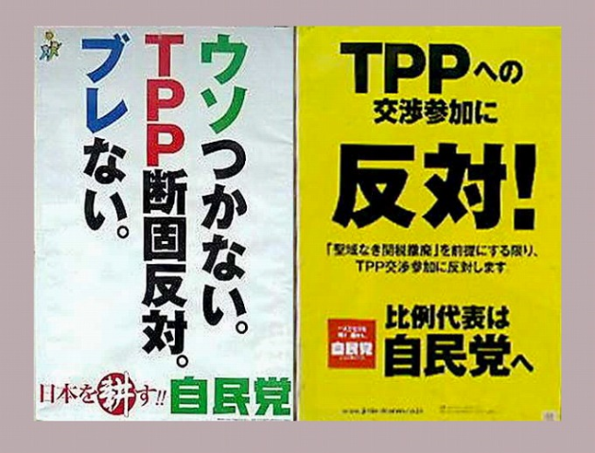

Slide 15
TPP交渉参加の判断基準(自民党)
政府が、「聖域なき関税撤廃」を前提にする限り、交渉参加に反対する。
自由貿易の理念に反する自動車等の工業製品の数値目標は受入れない。
国民皆保険制度を守る。
食の安全安心の基準を守る。
国の主権を損なうようなＩＳＤ条項（注）は合意しない。
政府調達・金融サービス等は、わが国の特性を踏まえる。
（注）ISD条項...外国政府の差別的な政策により何らかの不利益が生じた場合、投資家（Investor）である当該企業が相手国政府（State）に対し、差別によって受けた損害について賠償を求める（Dispute）権利を与えるための条項。

Slide 16
農林水産物 82％で関税撤廃
コメ 20万t→33万t輸入枠拡大(備蓄)米豪7.50
工業製品99％撤廃(日→米の自動車25年後)原産地規則は55％(日本は40％主張)
著作権70年、薬8年
サービス業の制限緩和
貿易ルール緩和 ISDS条項導入

Slide 17
ＴＰＰは実現するのか
トランプ アメリカに損→批准しない可能性
アメリカは経済的に強い国家ではないので、アメリカ経済を保護すべきである
クリントンも反対
共和党・保守層への配慮？
甘利担当大臣がスキャンダルで辞任

Slide 18
国際的融資による拡大
ＩＭＦ
ブレトンウッヅ体制を支える通貨管理組織
均衡財政を支える組織に（赤字国家への貸し付けの条件）
ＷＢ
国家的事業への融資（民営化と欧米多国籍企業の事業参加を条件）

Slide 19
水の民営化について考えてみよう
国家成立以来、水道事業は新自由主義時代の到来まで、例外なく公共事業だった
ローマの水道・神田川
水道がない場合には、川や泉で私的に獲得
水を得る為に アフリカ
新自由主義政策の下に、水道事業を行う大企業が成長
水道建設と維持(ビデオ)
水を売る

Slide 20
失敗しやすい要因
世界銀行からの融資は、条件が付く
欧米の多国籍企業が経営参加（高い人件費）
地元の状況に合わない事業になりがち
外国の資金→通貨危機の影響を受ける
負債の額＋外国人の人件費
（成功する国もある。世界銀行によるとだいたい半々）

Slide 21
グローバリゼーションと平和
平和主義的把握
資本の相互投資 → 戦争の回避
トーマス・フリードマン『レクサスとオリーブの木』（マクドナルドのある国では戦争がない）
平和を乱すという理解（クラインの説）
途上国の経済の混乱 → 紛争

Slide 22
経済格差は問題なのか
問題ではない
格差は努力の結果だ。
正当な状態だ。
問題だ 理由を考えてみよう。

